Slide 1
এই Slide টি শুধু মাত্র সম্মানিত শিক্ষকদের জন্য
কন্টেন্টটি Slide show তে দেখতে চাইলে F5 বাটন একবার চাপলে পুরো কন্টেন্টটি presentation হতে থাকবে । প্রয়োজনীয় Slide notes গুলোতে কিছু নির্দেশনা দেওয়া আছে । Slide notes অনুযায়ী পাঠদান করলে পাঠটি ফলপ্রসূ হতে পারে। শ্রেণি শিক্ষক ইচ্ছা করলে নিজস্ব কৌশল ও পদ্ধতি প্রয়োগ করে পাঠদান করতে পারেন।
.

Slide 2


আজকের পাঠে সবাইকে ফুলেলও শুভেচ্ছা

Slide 3


পরিচিতি
মোঃ জমির উদ্দিন
সহকারি শিক্ষক (আইসিটি)
হামকুড়িয়া দাখিল মাদরাসা
মোবাইল নং- ০১৭১৮-৯৪৮৯২২
Email: jamirtarash@gmail.com
শ্রেণিঃ নবম-দশম
বিষয়ঃ বাংলা-২য় পত্র
সময়ঃ ৫০ মিনিট
তারিখঃ ১৫/১০/২০১৯ খ্রিঃ

Slide 4
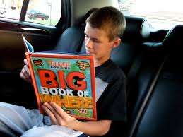
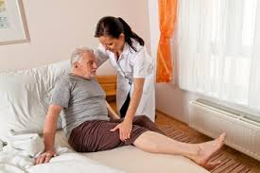
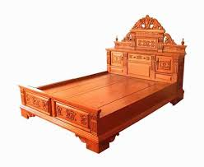
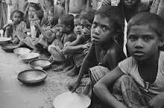
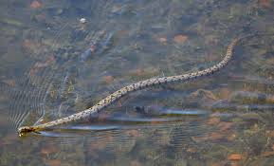
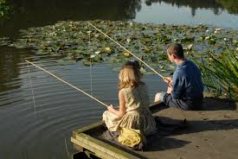
নিচের ছবি দেখে তোমরা কি বুঝতে পারছ ?
Notes:
এই স্লাইডটি দেখে স্যার/ম্যাডামরা শিক্ষার্থীদের প্রশ্ন করে পূর্বজ্ঞান যাচাইয়ের জন্য । এই স্লাইডটি আপনার বর্ণনার উপর নির্ভর করবে কত সময় দেয়া যাবে ।

Slide 5
শিখন ফল
এই পাঠ শেষে শিক্ষার্থীরা .........
১। কারক কাকে বলে তা বলতে পারবে;
২। কারক কত প্রকার ও কী কী তা বলতে পারবে;
৩। প্রত্যেকটি কারকের সংজ্ঞাসহ উদাহরণ বলতে পারবে ।

Slide 6
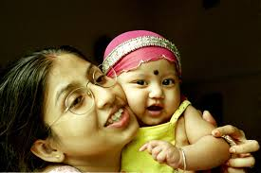
কারকের সংজ্ঞা
মা
মেয়ে
উপরের ছবিটি লক্ষ করে দেখ একে অপরের সাথে ঘনিষ্ঠ সম্পর্ক রয়েছে ।
তাই বলা যায় যে, ক্রিয়া পদের সহিত অন্য পদের যে সম্পর্ক তাকে কারক বলে।
Notes:
ছবির দুই পাশে শব্দগুলোর সাথে যে কারকের সঙ্গার ইঙ্গিত বহন করছে তা প্রশ্ন করে জেনে নিন এবং সময় নির্ধারণ করুন ।

Slide 7
কারক ছয় প্রকার যথা-
কর্তৃ কারক
কর্ম
কারক
ছেলেটি বই পড়ে
গুরুজনে কর নতি
Notes:
এই স্লাইডটি ছবির সাথে উল্ল্লেখিত কারকের সঙ্গার সম্পর্ক রয়েছে তা জানার চেষ্টা করুন । প্রয়োজনে আরও উদাহরণ সেট করতে পারেন ।

Slide 8
করণ কারক
সম্প্রদান
কারক
কাঠের তৈরি খাট
দ্বীনে দয়া করো
Notes:
এই স্লাইডটি ছবির সাথে উল্লেখিত কারকের সঙ্গার সম্পর্ক রয়েছে তা জানার চেষ্টা করুন প্রয়োজনে আরও সেট করতে পারেন ।

Slide 9
অপাদান কারক
অধিকরণ
কারক
পানিতে সাপ আছে
পুকুরে মাছ ধরছে
Notes:
উক্ত কারকের সংজ্ঞা ও উদাহরণ ছবিতে অন্তর্নিহিত সম্পর্ক রয়েছে তা জানার চেষ্টা করুন ।

Slide 10
একক কাজ
১। কারক কত প্রকার ও কী কী লিখ?

Slide 11
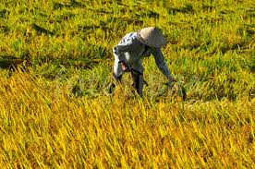
(ক) কর্তৃ কারকঃ বাক্যে যে বা যাহা ক্রিয়া সম্পূর্ণ করে তাকে কর্তৃকারক বলে।
(ক) কর্তৃকারক কাকে বলে?
করিম ধান কাটে-কর্তায় ১মা বিভক্তি
মাসুম বই পড়ে-কর্তায় ১মা বিভক্তি
Notes:
এই স্লাইডটিতে সংজ্ঞাসহ ছবি সংশ্লিষ্ট উদাহরণ দিয়ে কারক ও বিভক্তি নির্ণয় করে দেখানো হয়েছে । পাঠ্য বইয়ের আরও সাহায্য নিতে পারেন ।

Slide 12
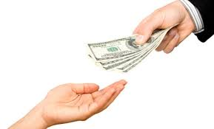
(খ) কর্ম কারকঃ কর্তা যাহাকে আশ্রয় করিয়া ক্রিয়া সম্পূর্ণ করে তাকে কর্মকারক বলে ।
(খ) কর্মকারক কাকে বলে ?
সমিতিতে চাঁদা দাও-কর্মে ৭মী বিভক্তি
গুরুজনে কর নতি-কর্মে ৭মী বিভক্তি
Notes:
এই স্লাইডটিতে সংজ্ঞাসহ ছবি সংশ্লিষ্ট উদাহরণ দিয়ে কারক ও বিভক্তি নির্ণয় করে দেখানো হয়েছে । প্রয়োজনে পাঠ্য বয়ের আরও সাহায্য নিতে পারেন ।

Slide 13
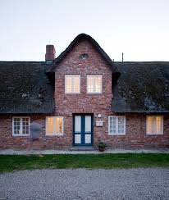
(গ) করণ কারক কাকে বলে ?
(গ) করণ কারকঃ কর্তা যাহা দ্বারা ক্রিয়া সম্পূর্ণ করে তাকে করণ কারক বলে ।
বাড়িটি ইটের তৈরি-করণে ৬ষ্টি বিভক্তি
খাটটি কাঠ দিয়ে তৈরি-করণে ৩য়া বিভক্তি
Notes:
এই স্লাইডটিতে সংজ্ঞাসহ ছবি সংশ্লিষ্ট উদাহরণ দিয়ে কারক ও বিভক্তি নির্ণয় করে দেখানো হয়েছে । পাঠ্য বইয়ের আরও সাহায্য নিতে পারেন ।

Slide 14
জোড়ায় কাজ
২। কর্তৃ, কর্ম ও করণ কারকের ২টি করে উদাহরণ দাও ।

Slide 15
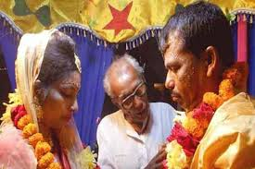
(ঘ) সম্প্রদানঃ বিনামূল্যে বা শর্ত ত্যাগ করে কাউকে কোন কিছু দেওয়াকে সম্প্রদান কারক বলে।
(ঘ) সম্প্রদান কারক কাকে বলে ?
সৎ পাত্রে কন্যা দান-সম্প্রদানে ১মা বিভক্তি
গরীবদের অন্ন দাও-সম্প্রদানে ১মা বিভক্তি
Notes:
এই স্লাইডটিতে সংজ্ঞাসহ ছবি সংশ্লিষ্ট উদাহরণ দিয়ে কারক ও বিভক্তি নির্ণয় করে দেখানো হয়েছে ।

Slide 16
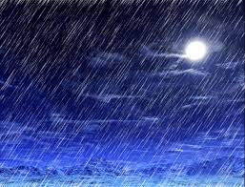
(ঙ) অপাদানঃ যাহা হইতে উৎপন্ন,গৃহীত,ভীত, পতিত ও রক্ষিত হয় তাকে অপাদান কারক বলে ।
(ঙ) অপাদান কারক কাকে বলে ?
বৃষ্টি পড়ে-অপাদানে ১মা বিভক্তি
বর্ষাকালে সাপের ভয়-অপাদানে ৬ষ্টি বিভক্তি
Notes:
এই স্লাইডটিতে সংজ্ঞাসহ ছবি সংশ্লিষ্ট উদাহরণ দিয়ে কারক ও বিভক্তি নির্ণয় করে দেখানো হয়েছে । প্রয়োজনে আরও পাঠ্য বয়ের সাহায্য নিতে পারেন । সময় নির্ধারণ করে নিতে পারেন ।

Slide 17

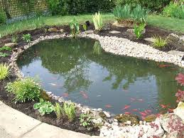
(চ) অধিকরণ কারকঃ ক্রিয়ার স্থান, কাল, আঁধার ও বিষয়কে অধিকরণ কারক বলে ।
(চ) অধিকরণ কারক কাকে বলে ?
নিশীতে বাঁশি বাজে-অধিকরণে ৭মী বিভক্তি
পুকুরে মাছ আছে-অধিকরণে ৭মী বিভক্তি
Notes:
এই স্লাইডটিতেও সংজ্ঞাসহ ছবি সংশ্লিষ্ট উদাহরণ দিয়ে কারক ও বিভক্তি নির্ণয় করে দেখানো হয়েছে । আরও উদাহরণ দিয়ে বুঝাতে পারেন । মোঃ জমির উদ্দিন ।

Slide 18
দলীয় কাজ
১। করণ কারক কাকে বলে? ২টি করে উদাহরণ দাও ।
২। অপাদান কারক কাকে বলে? ২টি করে উদাহরণ দাও ।
৩। অধিকরণ কারকের সংজ্ঞাসহ ২টি করে উদাহরণ দাও ।

Slide 19


মূল্যায়ন
অপশন গুলোতে একে একে টিক চিহ্ন দিলে সঠিক উত্তর জানা যাবে...
১। নিশীতে বাঁশি বাজে কোন কারকে কোন বিভক্তি?
(ক) অপাদানে ৭মী বিভক্তি
(খ) করণে ৭মী বিভক্তি
(গ) অধিকরণে ৭মী বিচভক্তি
(ঘ) কর্মে ৭মী বিভক্তি
2। বর্ষাকালে সাপের ভয় কোন কারকে কোন বিভক্তি ?
(ক) অপাদানে-৬ষ্টি
(খ) অপাদানে-৬ষ্টি
(গ) কর্তায়-৬ষ্টি
(গ) কর্মে-৬ষ্টি
৩। বাড়িটি ইটের তৈরি ……
(ক) কর্মে-৬ষ্টি বভক্তি
(খ) সম্প্রদানে -৬ষ্টি বভক্তি
(গ) অপাদানে-৬ষ্টি বভক্তি
(ঘ) করণে-৬ষ্টি বভক্তি

Slide 20
মূল্যায়ন
অপশন গুলোতে একে একে টিক চিহ্ন দিলে সঠিক উত্তর জানা যাবে...
১। ছেলেটি বই পড়ে কোন কারকে কোন বিভক্তি ?
(ক) সম্প্রদানে-১মা বিভক্তি
(খ) কর্মে-১মা বিভক্তি
(গ) কর্তৃ কারকে-১মা বিভক্তি
(ঘ) অপাদানে-১মা বিভক্তি
2। গুরুজনে কর নতি......
(ক) কর্মে-৭মী
(খ) করণে-৭মী
(গ) অপাদানে-৭মী
(গ) কর্তায় -৭মী
৩। সৎ পাত্রে কন্যা দান কোন কারকে কোন বিভক্তি?
(ক) অপাদানে-১মা বিভক্তি
(খ) কর্মে-১মা বিভক্তি
(গ) অধিকরণে-১মা বিভক্তি
(ঘ) সম্প্রদানে-১মা বিভক্তি

Slide 21

বাড়ীর কাজ
প্রত্যেক প্রকার কারকের ৫টি করে উদাহরণ বাড়ি থেকে লিখে আনবে ।

Slide 22
ধন্যবাদ সবাইকে

